Slide 1
[홈스위트홈] - 수탉
태국 학교 배경
타이틀 화면 : 누가 봐도 사람이 오지 않는 장소 배경
타이밍이 매우 중요

Slide 2
선생님과 영상 해석하면서 보기–데모ver
영상도 알고 보면, 놀면서 공부할 수 있다!
플레이의 동선(Waypoint)를 따라가면 각각의 콘텐츠를 만나고,
그 콘텐츠들을 만나면서 학습/이야기/난이도의 곡선이 달라진다.
이 게임은 매우 잘 만든 레벨 디자인이다.

Slide 3
이벤트 박스(Event Box)
이벤트 박스가 몇 가지의 조건을 만족시킨다.
플레이어 캐릭터가 박스에 ‘충돌＇했는가
예) 박스에 충돌하면 캐릭터가 ‘기침한다‘
박스에 ‘충돌＇하면 -> ‘명령(Call)’을 하고 -> ‘리소스＇를 호출한다.
리소스 : 2D, 3D 이미지, 아이템, 애니메이션, 이펙트, 사운드, 동영상, 컷씬(조작 가능,불가능한 영역을 모두 포함) - 프리 컷씬(주인공 캐릭터가 조작 가능한 영역), UI, 스크린 이펙트
Volume In : 박스 안에 들어간 상태
Volume Out : 박스 밖으로 나간 상태

Slide 4
이벤트 박스
조건 인자를 추가하면, 더 다양한 이벤트를 만들 수 있다.
Time : 박스에 충돌하고 10초 후에 호출해
PC의 DB : 캐릭터의 레벨, 맵에 들어온 횟수 등
이벤트 박스 말고도 ‘트리거＇가 있다.
예) ‘레버’로 문을 열고 닫기, ‘버튼’으로 불 켜고 끄기

Slide 5
선생님과 해석하면서 영상 보기–데모ver
튜토리얼에 필요한 버튼같은 정보를 띄운다
오브젝트에 가까이 다가가면 아이템을 획득
보이지 않는 이벤트 박스에 충돌하면 여러 가지 이벤트들이 발생한다.
예) 기침, 대사, 배경음악이 바뀜 등
아이템을 가지고 있으면 발동하는 트리거
문을 열면 귀신 캐릭터가 움직인다.
계단을 내려갈 때 특정 위치에 캐릭터가 도달하면 위에서 오브젝트가 떨어진다.

Slide 6
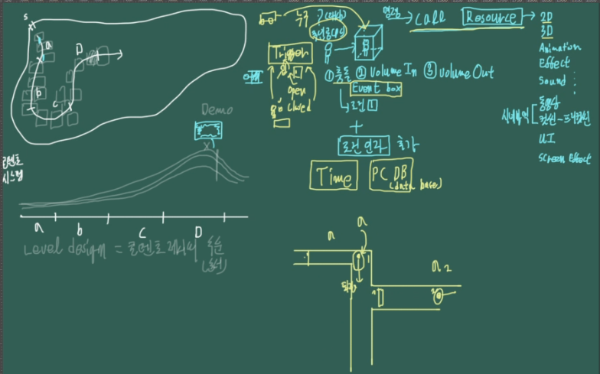
선생님과 해석하면서 영상 보기–데모ver
여러 마리의 귀신들이 맵에 세팅돼있음
각각의 이벤트 후 각각의 귀신들은 사라짐

Slide 7
선생님과 해석하면서 영상 보기–데모ver
문을 열면 트리거가 ‘on’되고, 플레이어 캐릭터는 같은 모양의 다른 장소로 워프됨. (없던 피가 바닥에 생기고, 맵의 구조가 바뀜)
문을 열때마다 다른 맵으로 워프함
플레이어는 소녀 귀신이 머리가 돌아가고 소리를 지른 후 따라온다는 것을, 사물함에 숨어서 숨구멍을 통해 피의 포탈이 귀신의 이동 통로임을 ‘학습＇한다.
퀘스트 조건 아이템을 획득했는가를 확인하고, 획득하면 바로 귀신이 나오는 게 아니라 시간이 몇 초 지난 후 귀신이 등장

Slide 8
선생님과 해석하면서 영상 보기–데모ver
귀신이 들어간 방으로 플레이어가 들어가도록 유도
나무 판자를 건드리면, 아이템이 필요함을 성우 대사로 유저에게 알려주고, 원래는 닫혀있던 문에서 귀신이 나옴으로서 플레이어는 닫혀있던 방으로 들어갈 수 있다.
그 곳에서 빠루를 발견하고, 그걸 건드리면 ‘트리거’가 발동되면서 몇 초 뒤에 귀신이 화장실 안으로 들어온다.
프리 컷씬 => 배경에 프리 컷씬을 두는 건, 유의미한 디자인 설계

Slide 9
선생님과 해석하면서 영상 보기–데모ver
타이밍을 뺏는 것 : 플레이어가 예상을 하고 숨어서 대기할 때는 귀신이 나오지 않다가, 안심하고 나가서 복도로 돌자 귀신이 나온다.
페이즈 1 : 귀신은 같은 자리를 맴돈다.
페이즈 2 : 플레이어가 일정 구간에 다다르면, 귀신의 순찰 이동 경로가 바뀐다.
라디오 소리때문에 귀신이 올 줄 알고 플레이어가 귀신을 예상했으나, 귀신이 오지 않는다. 잘 만든 공포 디자인

Slide 10
선생님과 해석하면서 영상 보기–정식ver
공포는 뻔하지 않은 전개로 이어져야 더 무서운데,
정식 version에서는 데모 version과 달리 뻔한 전개로 바뀐 부분이 많다.

Slide 11
내 맵 만들기
이벤트 박스를 미리 계획해서 맵을 만들어보자.
반드시 일어나야 되는 이벤트는 박스를 플레이어가 놓칠 틈 없게 크기를 조절한다.
박스에 A1같은 이름을 붙히고, 이벤트 구현 내용을 적어준다.
박스에 색과 선에 투명도를 넣자(55, 77% 정도)

Slide 12
